Slide 1


Aprendizaje Incremental para la Tarea de Reconocimiento
de Dígitos con Redes Neuronales Artificiales
P r e s e n t a
C. Fragoso García Sandra
C. González Hernández Luis Ángel
Asesor: Dr. en C.C. Víctor Manuel Landassuri Moreno
Atizapán de Zaragoza, Edo. de Méx. 16 de Noviembre de 2022

Slide 2
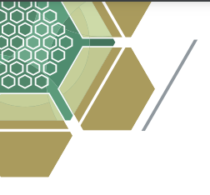
Contenido

Slide 3
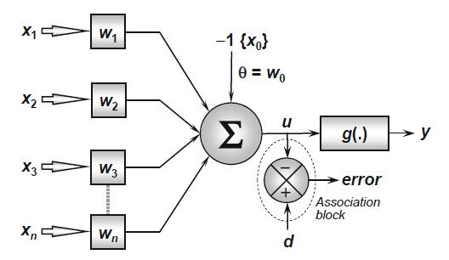
Redes Neuronales Artificiales
Contiene una sola neurona la cual tiene una funcion de activacion.

Slide 4
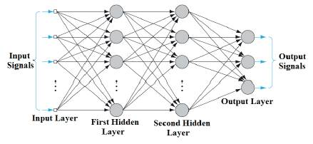
Redes Neuronales de Perceptron Multicapa
contienen una capa de entrada, una o mas ocultas y una capa de salida, con funciones de activación

Slide 5
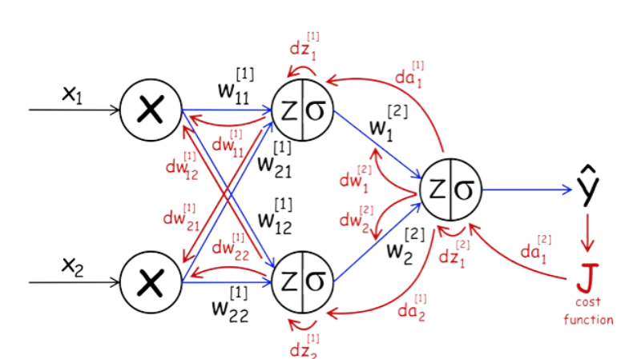
Algoritmo BackPropagation
Es un algoritmo que permite modificar el peso asignado a cada neurona.

Slide 6
Aprendizaje Incremental

Slide 7
Algoritmo de aprendizaje incremental

Slide 8
Objetivo General
Diseñar una red neuronal artificial para aprendizaje incremental basada en el principio de la memoria a corto y largo plazo.
Objetivo Particulares
Implementar el algoritmo mostrado en e articulo de Bulliriana para el reconocimiento de dı́gitos con aprendizaje a corto y largo plazo
Obtener el conjunto de datos de Optical Digits.
Separar el conjunto de entrenamiento y de prueba de acuerdo a lo que se explica en el artı́culo de Bullinaria.
Tomar como base el algoritmo implementado, y extenderlo para permitir mas de dos pesos duplicados.
Comparar ambas implementaciones en busca de una reducción significativa de las tasas de aprendizaje con respecto a trabajos previos en la literatura

Slide 9
Hipótesis
Al tener más de dos capas de pesos duplicados con sus respectivas tasas de aprendizaje, permite tener
un menor olvido de la información previa aprendida, en un modelo de aprendizaje incremental con redes
neuronales artificiales del tipo MLP, al usar el algoritmo de Backpropagation.

Slide 10
justificacion

Slide 11
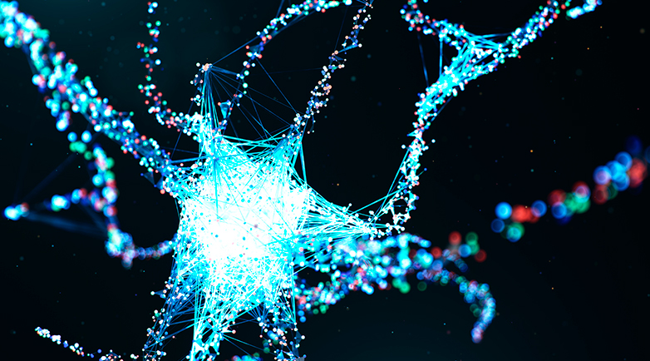
Metodología
Recrear el codigo de Bulliriana en Python.
Expander el codigo con mas de dos capas de pesos duplicados.
Realizar una comparacion de ambos resultados.

Slide 12
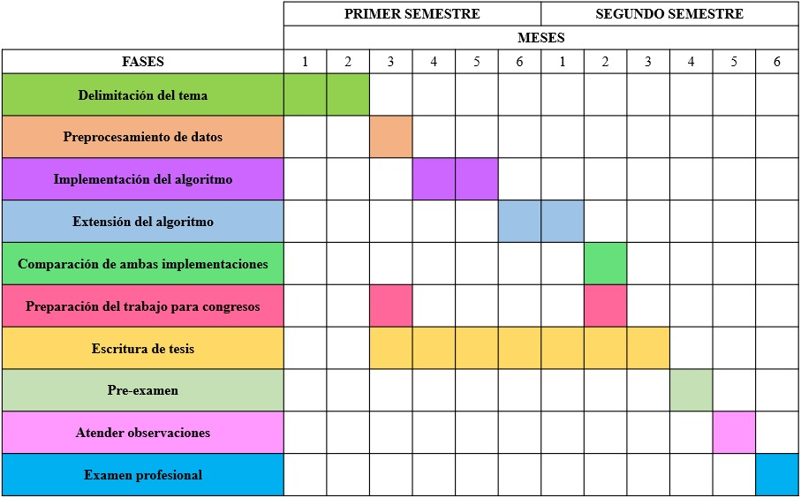
Cronograma de
Actividades

Slide 13
Referencias

Slide 14



